Slide 1
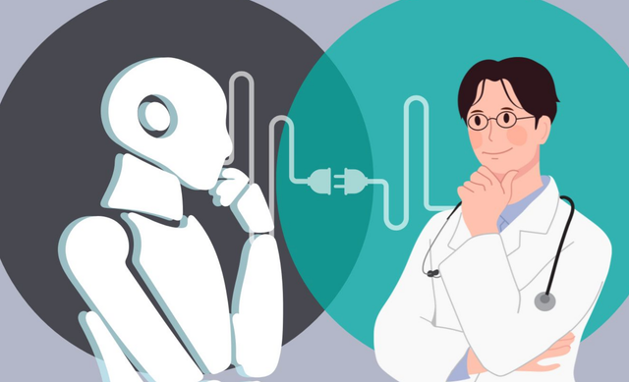
Inteligencia artificial en el campo de la medicina
Presente, futuro y aplicaciones

Slide 2
Conceptos fundamentales
Entendiendo la tecnología detrás de la medicina moderna

Slide 3


¿Qué es la IA Médica?
Definicion
Objetivo principal
Es una rama de las ciencias computacionales dedicada a la resolución de problemas cognitivos comúnmente asociados a la inteligencia humana, tales como el aprendizaje, la resolución de problemas y el reconocimiento de patrones.
No busca reemplazar al médico, sino actuar como una herramienta potente para procesar grandes volúmenes de datos ("Big Data"), permitiendo diagnósticos más rápidos y tratamientos personalizados.

Slide 4
Tipos de Inteligencia Artificial
Machine Learning (ML)
Algoritmos que "aprenden" de los datos. En medicina, se usa para predecir qué pacientes tienen mayor riesgo de una enfermedad basándose en su historial y estadísticas previas.
Deep Learning (DL)
Una evolución del ML que utiliza "redes neuronales" simulando el cerebro humano. Es la tecnología clave para interpretar imágenes complejas como radiografías, resonancias y tomografías.

Slide 5

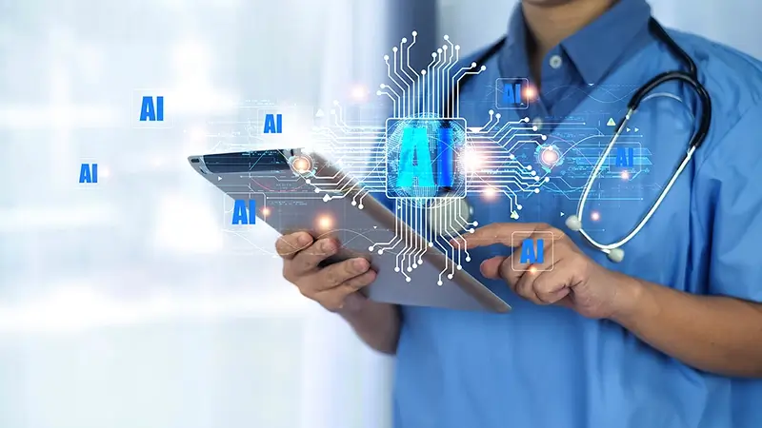
El Combustible: Big Data en Salud
La IA necesita datos para aprender. En medicina, estos datos provienen de fuentes masivas y heterogéneas:
Genómica: Secuencias de ADN para medicina personalizada.
Historiales Clínicos: Millones de datos de pacientes.
Wearables: Datos en tiempo real de relojes y sensores inteligentes.

Slide 6






Panorama de Aplicaciones
Diagnóstico Asistido
Cirugía Robótica
Farmacología
Análisis automatizado de imágenes para detección temprana de patologías.
Asistencia mecánica de alta precisión en quirófano.
Descubrimiento acelerado de nuevos medicamentos.

Slide 7
Aplicaciones Avanzadas
Innovaciones que están transformando el cuidado del paciente

Slide 8
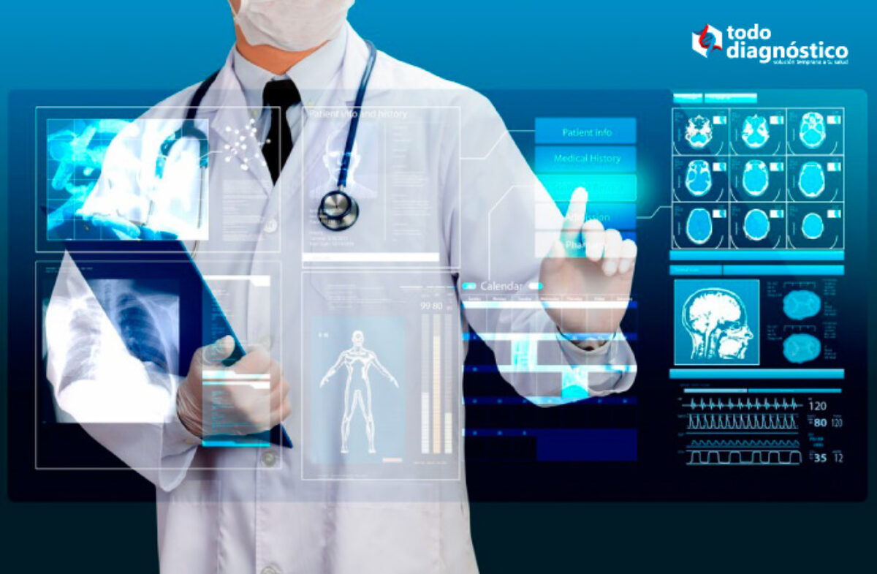
Medicina de precisión
La IA está revolucionando la radiología y la patología mediante el "Deep Learning".
Estos sistemas pueden identificar patrones sutiles en resonancias magnéticas o tomografías que podrían pasar desapercibidos para el ojo humano, reduciendo significativamente los falsos negativos y permitiendo intervenciones tempranas.
Impacto: Tratamientos diseñados para el ADN específico de cada paciente.

Slide 9
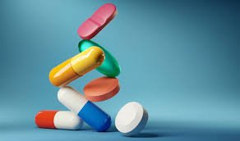
Descubrimiento de Fármacos
Desarrollar un nuevo medicamento tradicionalmente toma más de 10 años y miles de millones de dólares.
La IA puede simular la interacción de miles de moléculas "in silico" (en computadora) en días, identificando candidatos prometedores mucho antes de los ensayos clínicos.
Resultado: Vacunas y terapias desarrolladas en tiempo récord.

Slide 10
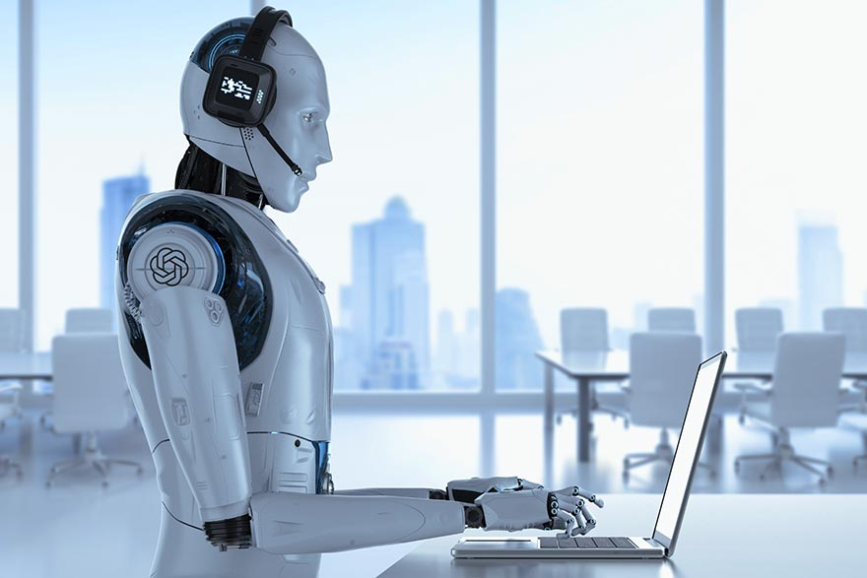
Asistentes Virtuales y Chat bots
Atención 24/7
Los chat bots médicos impulsados por IA pueden realizar el triaje inicial de pacientes, responder dudas frecuentes y monitorear síntomas crónicos desde el hogar.
Esto reduce la saturación en salas de emergencia y brinda soporte inmediato para la salud mental y el seguimiento de tratamientos.

Slide 11
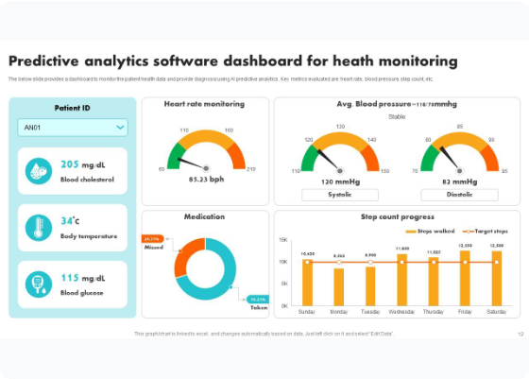
Analítica Predictiva
La capacidad de "ver el futuro" clínico.
Detección de Sepsis: Algoritmos que alertan horas antes de que un paciente entre en shock séptico.
Reingresos: Predicción de qué pacientes tienen alto riesgo de volver al hospital.
Epidemiología: Rastreo de brotes infecciosos en tiempo real antes de que se conviertan en pandemias.

Slide 12

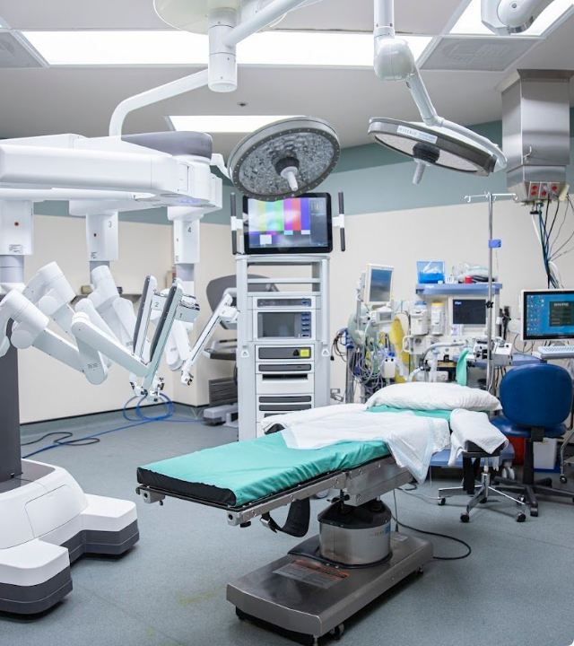
Evolución de la Cirugía
“Más allá de la simple asistencia mecánica, la IA está permitiendo la "Telecirugía" y la automatización de tareas complejas como la sutura”
Los sistemas robóticos eliminan el temblor natural de la mano humana, proporcionan visión 3D ampliada y permiten operar a través de incisiones microscópicas, reduciendo drásticamente el tiempo de recuperación del paciente.

Slide 13
Retos y Desafíos
Ética y Privacidad
Estandarización
El manejo de datos sensibles de pacientes por algoritmos requiere regulaciones estrictas para garantizar la privacidad y evitar sesgos algorítmicos que puedan afectar el tratamiento.
Es necesario estandarizar la investigación en el área para validar clínicamente las herramientas de IA. La falta de protocolos uniformes dificulta la implementación masiva.

Slide 14
Conclusiones Clave
Transformación: La IA está redefiniendo los estándares de diagnóstico y tratamiento médico.
Seguridad: Su implementación correcta reduce errores médicos y mejora la seguridad del paciente.
Rol del Médico: La tecnología es un complemento, nunca un sustituto del juicio clínico y la empatía humana.

